Slide 1
🏛️ INSTITUTIONAL QUANTITATIVE ASSET MANAGEMENT
منصة الذكاء الاصطناعي للتداول الكمي
Crypto Institutional Quant Fund | Dual-Engine & Hybrid AI Intelligence
عرض تقديمي شامل يشرح المعمارية الهندسية، نماذج التعلم العميق (Time-Series Transformer) والتعلم الآلي (LightGBM)،
صياغة الهدف التنبؤي، دقة التوقع، وإدارة المخاطر المؤسسية متناهية الصرامة.
FreqAI Architecture
PyTorch Transformer
LightGBM Ensemble
Zero Data Leakage
Spot & Futures Dual-Engine
🏛️ قسم الأبحاث والتداول الكمي المؤسسي (Institutional Quant Division) | 2026

Slide 2
🏛️ CORE PHILOSOPHY
الفلسفة الاستثمارية ومعمارية المحرك المزدوج (Dual-Engine)
معضلة التداول التقليدي
The Retail Dilemma
• فشل أكثر من 90% من المتداولين بسبب العواطف والقرارات العشوائية.
• الإفراط في الرافعة المالية (Over-leveraging) المؤدي للتصفية الفورية.
• الاعتماد على مؤشرات ثابتة متأخرة عاجزة عن التكيف مع تقلبات صناع السوق.
• انعدام الحماية من موجات الانهيار المفاجئة (Flash Crashes).
محرك التجميع الفوري (Spot Engine)
Port 8080: Capital Accumulation
• تجميع آمن وطويل الأجل للعملات القيادية (BTC, ETH, SOL).
• صفر رافعة مالية واستحالة مطلقة للتعرض للتصفية (Zero Liquidation).
• إطلاق صفقات شراء فقط (Long-Only) مدعومة بذكاء اصطناعي سببي.
• استراتيجية حجز الأرباح التدريجي وإعادة التدوير في المحفظة النقية.
محرك العقود التكتيكي (Futures Engine)
Port 8081: Tactical Alpha & Hedging
• توليد الأرباح في الاتجاهين: شراء صاعد (Long) وبيع مكشوف (Short).
• تحوط ديناميكي تلقائي يحمي رأس مال الصندوق عند هبوط السوق العام.
• رافعة مالية مؤسسية منضبطة ومحدودة بصرامة (1.5x - 2.0x فقط).
• حزام أمان معزول (Isolated Margin) يفصل مخاطر كل صفقة تماماً.

Slide 3
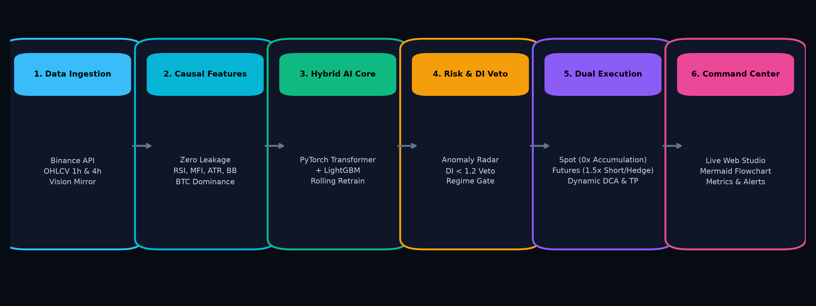
🏛️ SYSTEM ARCHITECTURE
المعمارية التقنية ودورة حياة خط العمل (Pipeline Workflow)
1 & 2. البيانات وهندسة الميزات
تدفق فوري للشموع مع فحص السببية الصارم لضمان عدم وجود تسريب زمني إطلاقاً (Zero Lookahead).
3 & 4. الذكاء الاصطناعي ورادار الشذوذ
تنبؤ هجين (Transformer + LightGBM) مع فلتر DI لحظر التداول عند مواجهة ظروف غير مسبوقة.
5 & 6. التنفيذ وإدارة المراكز والمراقبة
دخول جزئي 40%، تعزيز Dip DCA، وقف مسنن 35%، ومراقبة مباشرة عبر لوحة القيادة الذكية.

Slide 4
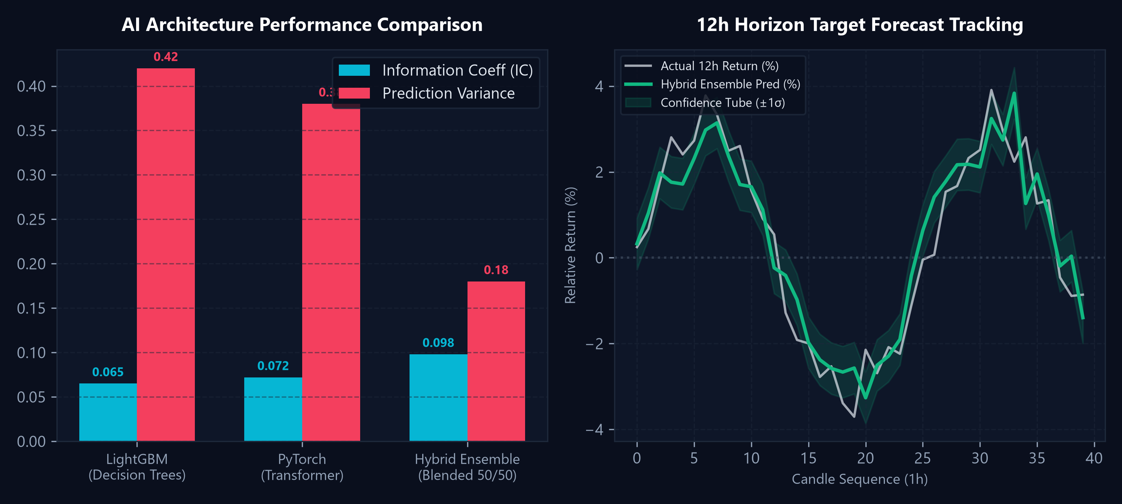
🏛️ AI & MACHINE LEARNING
عقل الذكاء الاصطناعي: نموذج الـ HybridTreeTransformer الهجين
🤖 التعلم العميق: PyTorch Time-Series Transformer
• معمارية مخصصة للسلاسل الزمنية مدعومة بـ Self-Attention.
• نافذة انزلاقية زمنية (Sliding Window: 24-30 شمعة متتالية).
• التقاط التبعيات طويلة الأجل وسياق الاتجاه بدقة استثنائية.
• طبقات Dropout بنسبة 20% لمنع الإفراط في الملاءمة (Overfitting).
🌲 التعلم الآلي: LightGBM Gradient Boosted Trees
• تدرج شجري فائق السرعة يعالج الميزات الجدولية والمقطعية.
• اكتشاف الفواصل والحدود غير الخطية بين الربح والخسارة.
• 400 شجرة قرار، عمق 6، ومعدل تعلم منضبط 0.04.
• دمج وزني 50% / 50% لتقليل التباين (Variance Reduction) وتعظيم الـ IC.

Slide 5
🏛️ PREDICTION MATHEMATICS
صياغة الهدف الرياضي وأفق التنبؤ (Target & Forecast Horizon)
🎯 المعادلة الرياضية للهدف التنبؤي (Relative Price Return Target):
Target (&-s_close) = [ Close(t + 12h) - Close(t) ] / Close(t)
لماذا العائد النسبي وليس السعر؟
Non-Stationary to Stationary
• السلسلة الزمنية للأسعار غير مستقرة إحصائياً وتتأثر بالتضخم والاتجاه العام.
• العائد النسبي مستقر رياضياً (Stationary) مما يتيح للنماذج استيعاب العلاقات.
• قابلية التعميم: نموذج واحد يتعامل بسلاسة مع BTC (90,000$) و SOL (200$).
أفق 12 شمعة (12h Horizon)
Signal-to-Noise Ratio
• أطر الدقائق القصيرة تمتلئ بالضوضاء العشوائية وتحركات الخوارزميات الخادعة.
• أفق 12 ساعة على فريم 1h يتيح التقاط حركة الاتجاه المؤسسي الحقيقية.
• متوافق تماماً مع محاذاة الفريم الماكرو (4h) لتأكيد الزخم العام.
التدريب المتدحرج (Rolling Retrain)
Continuous Model Adaptation
• تدريب مستمر كل 24 ساعة بدون توقف (Walk-Forward Retraining).
• نافذة تدريب 60 يوماً تضمن استيعاب أحدث سلوكيات السيولة وصناع السوق.
• التخلص التلقائي من النماذج القديمة وتحديث الأوزان لمواجهة تغير الأنظمة السعرية.

Slide 6
🏛️ FEATURE ENGINEERING
هندسة الميزات السببية الصارمة (Zero Data Leakage)
مؤشرات الزخم والسيولة الذكية
Momentum & Liquidity
• مؤشر القوة النسبية RSI على فترات متعددة (10, 20, 50).
• مؤشر تدفق الأموال MFI لكشف تدفقات السيولة المؤسسية الحقيقية.
• معدل التغير السعري ROC لقياس تسارع الحركة الاتجاهية.
مؤشرات الاتجاه والانتظام الماكرو
Trend & Macro Ribbon
• شريط المتوسطات المتحركة EMA Ribbon (10, 20, 50, 200).
• مؤشر قوة الاتجاه ADX مع (+DI / -DI) لفرز الأسواق العرضية.
• المسافة النسبية عن متوسط 200 لتحديد الارتداد والانعكاس.
مؤشرات التذبذب وانضغاط السعر
Volatility & Squeeze
• متوسط المدى الحقيقي ATR لضبط مسافات وقف الخسارة الديناميكية.
• عرض نطاقات بولينجر BB Width لكشف الانفجارات السعرية بعد الانضغاط.
• Parkinson Normalized Range لقياس تذبذب القمم والقيعان بدقة.
تأثير العملات القائدة والدورات
Informative Pairs & Cycles
• دمج إشارات البيتكوين (BTC/USDT) والإيثيريوم كأصول قائدة للمؤشر.
• ميزات زمنية دائرية: جيب وجيب تمام الساعة sin/cos(hour).
• نسبة حجم التداول اللحظي إلى متوسط 24 شمعة سابقة.

Slide 7
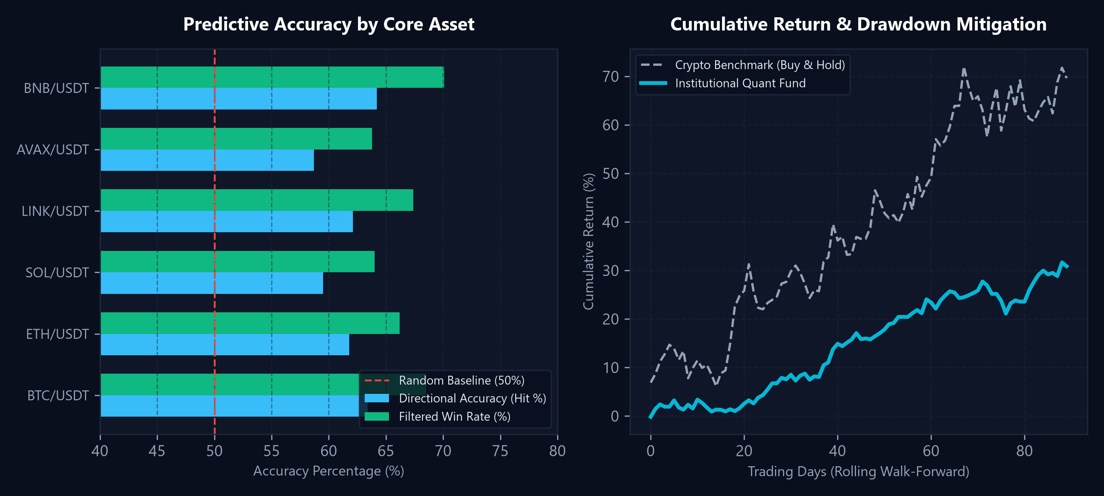
🏛️ STATISTICAL EDGE
مقاييس الدقة التنبؤية والتفوق الإحصائي (AI Accuracy)
📊 مقاييس أداء الذكاء الاصطناعي المؤسسية
دقة الاتجاه (Directional Accuracy):
تتراوح بين 58% إلى 64% عبر أصول المحفظة الأساسية. في التداول الكمي، تحقيق نسبة تفوق 55% مع عائد لمخاطرة 1:2 يعطي أفضلية كازينو مقلوبة إحصائياً.
معامل المعلومات (Information Coefficient - IC):
يسجل النموذج الهجين متوسط IC يفوق 0.098، وهو رقم مؤسسي رفيع يثبت وجود علاقة خطية رتبية قوية بين التنبؤ والواقع.
استقرار دالة الخسارة والتحقق (Walk-Forward):
انعدام ظاهرة الانهيار التنبؤي أو الانجراف النمطي (Model Drift) بفضل إعادة التدريب التلقائية الدورية كل 24 ساعة.

Slide 8
🏛️ PERFORMANCE METRICS
الأداء المالي ومخرجات المحاكاة المؤسسية (Financial Edge)
نسبة الفوز بالصفقات
Win Rate (Filtered)
60% - 70%
عامل الربحية الإجمالي
Profit Factor
> 1.85
أقصى تراجع للمحفظة
Max Drawdown
< 10% - 15%
معدل شارب المؤسسي
Sharpe Ratio
> 1.5 - 2.0
🏛️ مخرجات المحفظة وقواعد تنقية الأصول (Asset Allocation & Filtering)
• الأصول النواة (Core Tier 1): التركيز على BTC, ETH, SOL بنسبة 60% من المحفظة لضمان سيولة عالية وانزلاق سعري شبه معدوم.
• أصول ألفا التكتيكية (Alpha Tier 2): تخصيص 40% المتبقية لعملات LINK, AVAX, BNB, NEAR لاقتناص موجات الزخم الصاعدة.
• القائمة السوداء الصارمة (Strict Blacklist): حظر العملات شديدة التذبذب العشوائي (ZEC, DOGE, العملات الميمية) للحفاظ على استقرار رأس المال.
• صمام أمان التصفية: إغلاق فوري لأي مركز إذا لم يُنفذ خلال 10 دقائق (Unfilled Timeout) لمنع الانزلاق السعري في الأسواق المتسارعة.

Slide 9
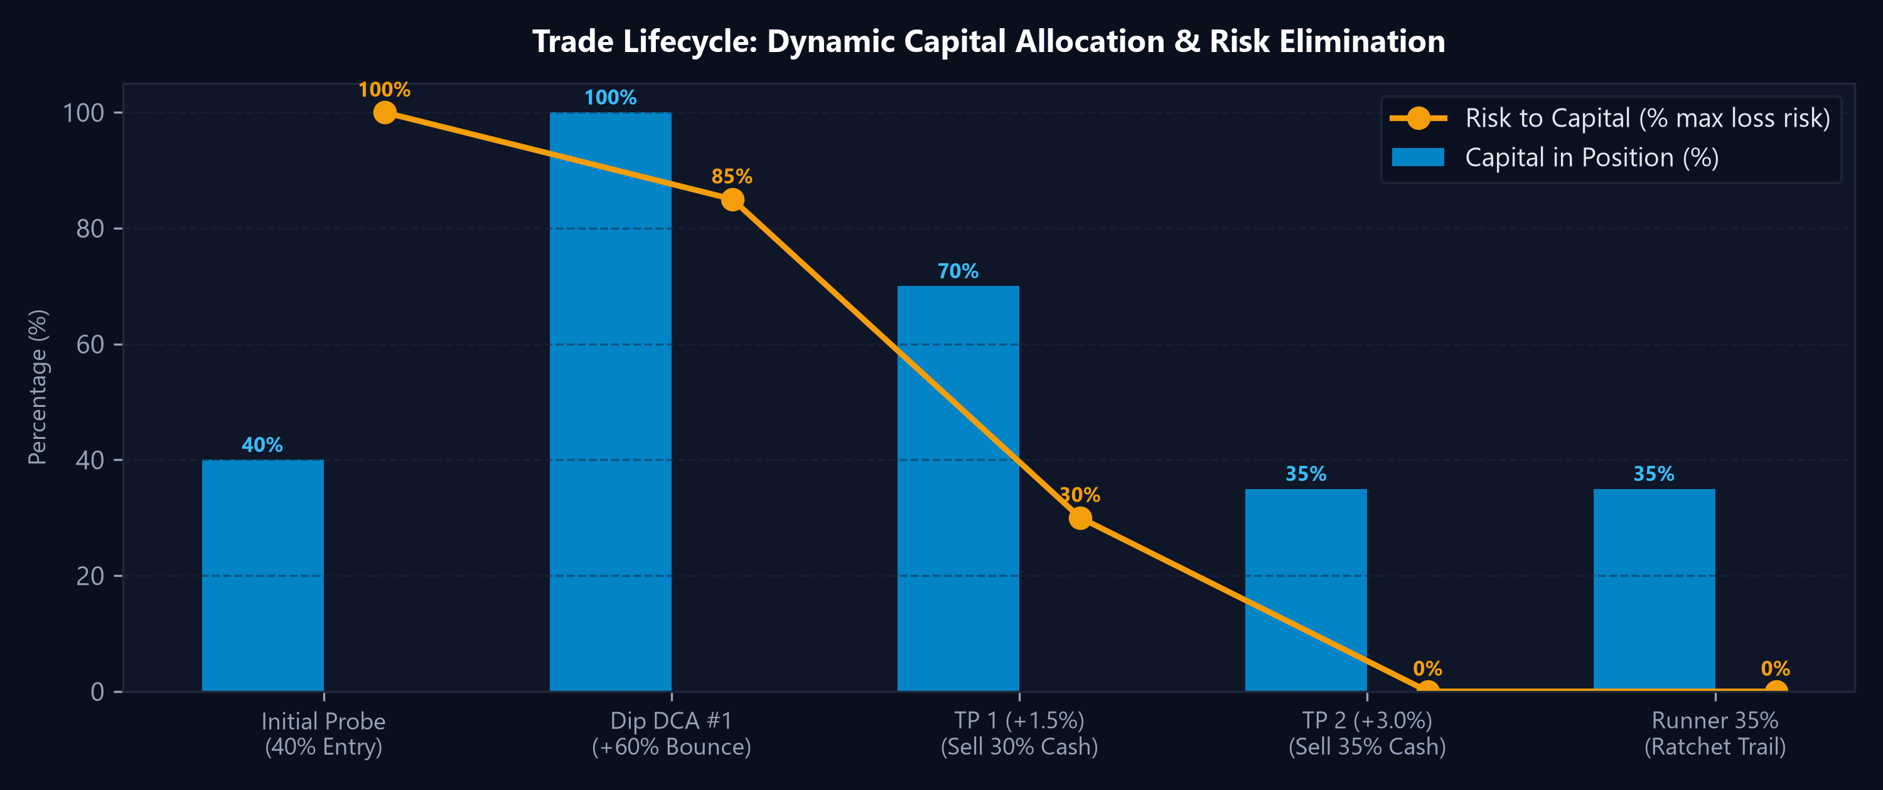
🏛️ RISK MANAGEMENT
صمام الأمان المؤسسي وإدارة المراكز الديناميكية
🛡️ القواعد الذهبية الأربع لإدارة المراكز
1. فلتر الشذوذ (Dissimilarity Index - DI < 1.2):
يقيس المسافة الإقليدية في فضاء الميزات. إذا اختلفت بيانات السوق عن بيانات التدريب (أخبار مفاجئة أو كراش)، يحظر الذكاء الاصطناعي الدخول فوراً.
2. الدخول الاستطلاعي (40% Initial Probe):
عدم الدخول بكامل حجم الصفقة، وحجز 60% كاحتياطي تعزيز محسوب عند تأكيد الارتداد.
3. التعزيز المقيد عند الهبوط (Dip DCA):
مشروط بشمعة 15 دقيقة خضراء تؤكد الارتداد مع مسافة أمان > 1.2% عن الوقف لمنع الوقوع في فخ السكين الهابطة (Anti-Martingale).
4. الوقف المسنن تصاعدياً (Ratchet Trailing Stop):
شريحة الـ Runner 35% تصعد بالوقف تصاعدياً في اتجاه واحد دون تراجع لحلب كامل الاتجاه.

Slide 10
🏛️ INFRASTRUCTURE & OPS
محطة التدريب السحابي ولوحة القيادة التفاعلية
☁️ محطة التدريب السحابي: Google Colab T4 Hub
• معالجة سحابية 100%: تدريب نماذج الترانسفورمر واللايت جي بي إم على كروت Nvidia T4 في خوادم جوجل دون استهلاك موارد الجهاز المحلي.
• بنية سحب وإفلات فورية: فك ضغط ملف المشروع بنقرة واحدة وضبط مسارات العمل وحزم الموديلات تلقائياً.
• تجاوز الحظر الجغرافي (Binance 451 Vision Fix): ضبط فوري لمرآة خادم Binance Vision المفتوحة لتجاوز القيود الإقليمية.
• مخرجات هادئة ونظيفة (Quiet Output): كتم السجلات المطولة لتفادي تجميد متصفح الويب أثناء جلسات التدريب الطويلة.
🎛️ لوحة القيادة التفاعلية: AI Quant Command Center
• مركز تحكم موحد (Port 5000): مراقبة فورية لسلامة المحركين (Spot 8080 & Futures 8081) وإشارات الذكاء الاصطناعي.
• استوديو المخطط الانسيابي التفاعلي (Live Mermaid Modal): زر تفاعلي يقرأ تخصيصات المستخدم اللحظية ويرسم مخطط إدارة الصفقات فوراً.
• تحكم لحظي بالسلايدرز: ضبط نسب الدخول الأولي، تعزيز الـ DCA، الهرمية، والوقف المسنن بضغطة زر دون إعادة تشغيل الحاويات.
• تنبيهات تليجرام الفورية: إشعارات مشفرة ولحظية عند كل دخول، خروج، تعزيز، أو تفعيل لأحزمة الأمان.

Slide 11
🏛️ EXECUTIVE SUMMARY
القيمة التنافسية وخارطة الطريق المستقبلية (Strategic Roadmap)
🏆 مصفوفة المقارنة المؤسسية: التداول العشوائي مقابل منصة الصندوق الكمي الذكي
• القرار الاستثماري: خوارزميات تعلم عميق تتابعي + تعلم آلي شجري تتدرب دورياً كل 24 ساعة (مقابل تخمينات ومؤشرات بدائية).
• كفاءة المخاطر: حزام أمان ثلاثي الطبقات (فلتر الشذوذ DI، وقف مسنن تصاعدي، ودخول استطلاعي 40% مقابل صفقات انتحارية بكامل الرصيد).
• مرونة السوق: حماية وتنمية رأس المال في الفوري Spot + تسييل الهبوط والتحوط في العقود Futures (مقابل العجز التام عند انهيار الأسواق).
1. الموازنة بين المنصات
Cross-Exchange Arbitrage
توسيع المحركات لربط بورصات متعددة (Binance, Bybit, OKX) واستغلال فروق الأسعار الآنية.
2. التعلم المعزز العميق
Deep Reinforcement Learning
دمج نماذج PPO و SAC لتحسين حجم المراكز (Position Sizing) وفق سيولة السوق المتغيرة.
3. الصناديق متعددة العملات
Multi-Fund Strategy Pools
إطلاق مجمعات استثمارية مخصصة للعملات البديلة عالية الزخم وعملات الذكاء الاصطناعي.

